Slide 1
第12章 参数模型功率谱估计
12.1 平稳随机信号的参数模型
12.2 AR模型的正则方程与参数计算
12.3 AR模型谱估计的性质与阶次选择
12.4 AR模型的稳定性与信号建模
12.5 关于线性预测
12.6 AR模型系数的求解算法
12.7 MA模型
12.8 ARMA模型
12.9 Pisarenko谐波分解与MUSIC 算法

Slide 2
12.1 平稳随机信号的参数模型
经典谱估计：
分辨率低（受窗函数长度的限制）;
方差性能不好；
方差和分辨率之间的矛盾。
对平稳信号建模:
用于功率谱估计:提高分辨率，减小方差；
也可用于信号的特征提取，预测，编码及
数据压缩 等。

Slide 3



从功率谱估计的角度，对平稳信号建模的步骤：
步骤1
假定所研究的平稳过程 是由一白噪声序列 激励一线性系统所产生的输出；
步骤2
由 的先验知识，如 ,估计
的参数：

Slide 4

参数
一旦上述系数被求出，则：
即是对 建立的数学模型。
随机信号通过LSI系统的输入输出关系
步骤3
功率谱估计：

Slide 5


LSI系统的输入、输出关系：
差分方程
卷积关系
以上两式是LSI系统的时域表示，无论对确
定性信号还是随机信号都成立。现假定输入、
输出是平稳随机信号（输入是白噪声）。

Slide 6




转移函数的两种表示形式，独立于信号。
待辨识的参数。
谱分解的Z域表示

Slide 7




AR（Auto—Regressive，自回归）模型
若：
并假定：
则：
全极点模型

Slide 8




MA（Moving—Average,移动平均）模型
若：
则：
全零点模型

Slide 9
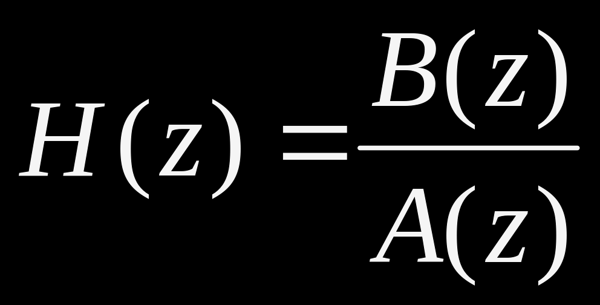
ARMA（Auto-Regressive Moving- Average,自回归－移动平均） 模型
如果：
不全为零
则：
极—零模型
ARMA模型

Slide 10
AR模型: 全极模型， 线性，用的最多，
被研究的也最多，性能很好；
MA模型：全零模型，看起来简单；
但是非线性；
ARMA模型：极－零模型，二者的综合。
具体选用那一个模型，一是取决于信号的特点，二是取决于信号处理任务的需要，需区别对待。

Slide 11
关于模型：
“我永远不满足自己，直到我能做出它的物理模型为止。如果我能做出它的数学模型，我就能通晓它了”。
--- 达尔文

Slide 12
所谓模型，即是用某种形式来近似地描述或模拟所研究的对象或过程。
模拟模型
缩尺模型
具体模型
数学模型
模型
数式模型
图表模型

Slide 13
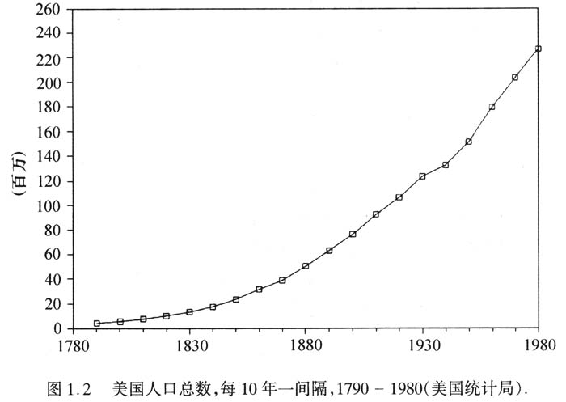
时间序列1：美国人口增长趋势

Slide 14
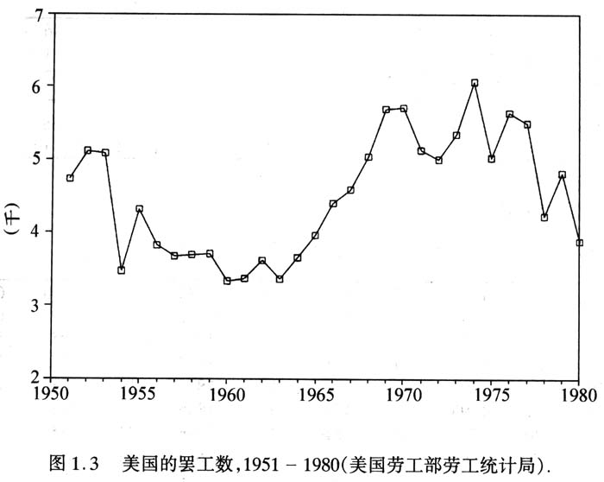
时间序列2：美国罢工趋势

Slide 15
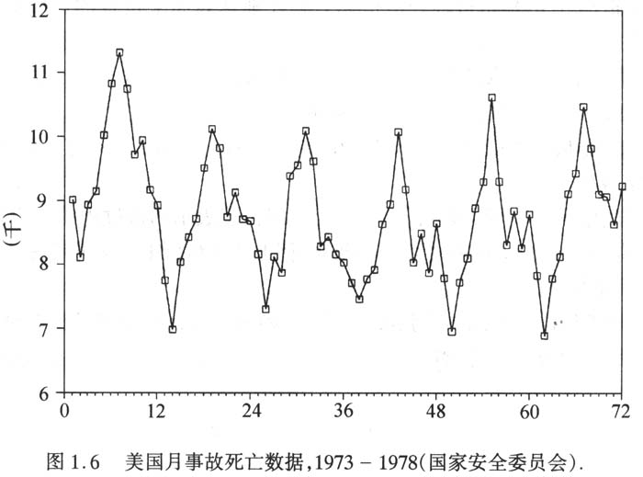
时间序列3：美国月事故死亡趋势

Slide 16
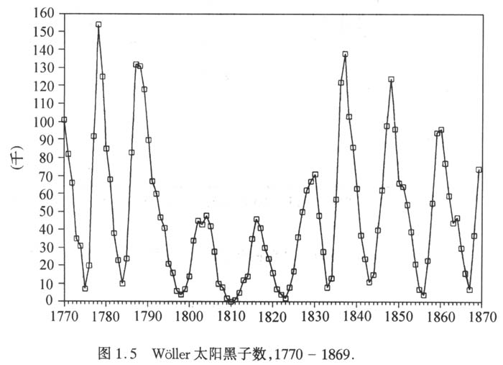
时间序列4：太阳黑子活动趋势

Slide 17
推荐如下参考文献：
Kay S M, Marple S L. Spectrum Analysis : a modern Perspective. Proc. IEEE, 69(Nov):1380-1419,1981
Makhoul J. Linear Prediction: a tutorial review. Proc. IEEE, 62(April):561-580,1975
Kay S M. Modern Spectrum Estimation: Theory and Application. 1988
4 Marple S L. Digital Spectrum Analysis with Application. 1987

Slide 18
12.2 AR模型的正则方程与参数计算
目标：找到已知参数和未知参数的关系， 以便求解未知参数：
未知参数：
已知参数：
求解方法：由下面的差分方程入手：
两边同乘 ，求均值

Slide 19



和
的
互相关

Slide 20





卷积关系
因果系统

Slide 21


结果1：
结合起来
结果2：
正则方程（Normal Eq.）

Slide 22
Toeplitz
自相关阵
又称 Yule-Walker 方程

Slide 23
利用Yule-Walker 方程，可求解出AR模型参数：
于是模型可以构造，可以实现功率谱估计。
为了深入了解AR模型的特点，现探讨另外一个问题，即线性预测问题：
提法：设 在 时刻之前的 个数据
已知
现在希望用它们预测

Slide 24
线性预测
误差序列
均方误差

Slide 25
令：
可以得到使 最小的 及 。
不求导，使用正交原理：
Wiener-Hopf Eq.

Slide 26
：最小预测误差功率
线性预测的Wiener-Hopf Eq.

Slide 27

注意到：对同一信号 ，都使用其
得到了两组方程：
来自AR模型：
Yule-Walk 方程
来自LP：
Wiener-Hopf 方程

Slide 28
结论：对同一信号，二者是相同的，即
一个 p 阶AR模型的系数可用来构成一个 p 阶的线性预测器，反之亦然。并且：
由于
所以
等效的概念

Slide 29
上面等效的含意是：
应等于AR模型激励白噪声的功率 。
线性预测器的误差序列等效于激励AR模型
的白噪声序列；
由LP的含意，因此AR模型也可以看作是在
最小平方意义上对数据的拟合；
由于LP包含了对数据的外推，因此，对应的
谱估计所用数据的范围比实际的应有扩展，
因此可以提高分辨率。

Slide 30
AR模型
白化滤波器
线性预测器

Slide 31
Yule-Walker 方程的快速计算
－Levinson-Durbin快速算法：
要求解的参数：
思路：
利用Toeplitz 矩阵特点，由低阶 高阶
反射系数

Slide 32


Slide 33
零阶预测器的误差等于信号的功率
？

Slide 34


递推公式
递推过程中，要始终保持：
？

Slide 35





P 阶AR模型（LP）有三组参数：
都是 p+1 个
可互相导出，请给出它们互相导出的公式。
AR模型

Slide 36




基于AR模型谱估计的实现：
步骤1
由 估计
步骤2
解Yule-walker方程，得估计的模型参数
步骤3
尚需离散化

Slide 37

实际计算：
离散谱，用FFT计算

Slide 38
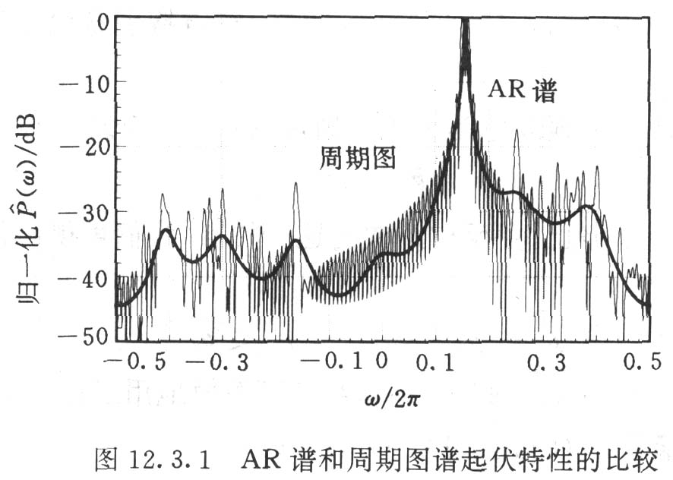
12.3 AR模型谱估计的性质
1. AR谱的平滑特性
AR模型是一有理分式，估计出的谱平滑，不需要像周期图那样再做平滑或平均，因此，不需要为此去牺牲分辨率。

Slide 39




2. AR谱的分辨率
经典谱估计：
假定：
分辨率反比于 N ，即
对间接法：
分辨率还要降低

Slide 40


AR模型包含了对 的“预测”或“外推”。实际上，这包含着自相关函数的“外推”。令：
AR谱
AR谱对应的自相关函数
可以证明：
AR模型自相关函数匹配性质

Slide 41



证明：
由
两边做DTFT反变换：

Slide 42



左边
右边
有：
上式等效于Yule-Walker 方程，对同样的模型系数 ，因此必有
当 时，可以用下式外推：

Slide 43



外推后的 对应AR谱，因此AR谱有较高的分辨率。而经典谱估计中无外推，即：
分辨率低
注意到AR模型自相关函数的匹配：
设想：如果阶次 , 则AR谱对应的自相关函数完全等于信号的自相关函数，AR谱等于真谱。

Slide 44
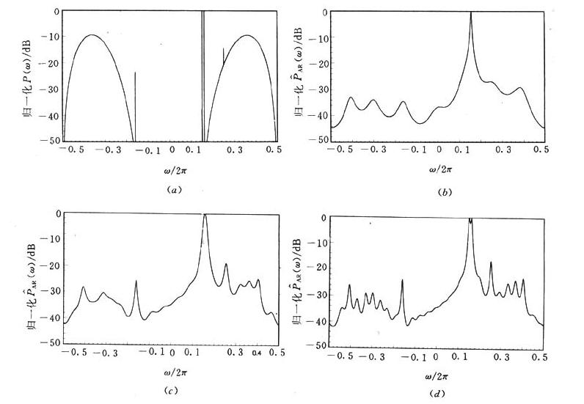
（b) p=10; (c) p=20; (d) p=30

Slide 45
最大熵谱估计: Burg 于 1975年博士论文。
Maximum Entropy Spectral Estimation，MESE）
关于熵：
设信源由 这 M 个 事件组成：
产生 的概率是
的信息量：
对数以e为底
对数以2为底
奈特（nat)
比特（bit）
单位

Slide 46
熵
离散型随机变量
连续型随机变量
Burg最大熵谱估计的思路是：
已知某随机信号自相关函数 的 个值
，现希望以这 个值对
的自相关函数予以外推。外推的方法很多，Burg的准则是：外推后的自相关函数对应的时间序列具有最大的熵，即是最随机的。

Slide 47
保证：
的递推方法很多。
所以
很多
最大熵功率谱
原则： 是所有各种可能外推所对应的时间序列中最随机的，即含有最大信息量（熵）。再假定 是高斯的。在这三个条件制约下，有：
说明了自相互函数的外推特点

Slide 48





3. AR模型谱的匹配性质
p 阶AR模型
P 阶线性预测
从LSI系统输入、输出关系
从AR模型和LP等效关系
若用AR谱去匹配信号的谱，则误差系列的谱应由常数谱来匹配，体现 的白化性质。

Slide 49






令 相对 中的参数 最小
可得到最佳 Yule-Walker Eq的又一解释：
给定平稳信号 的功率谱，希望用一模型的谱来匹配它，匹配的原则是使二者比值的积分最小。

Slide 50





当
有：
的真实功率谱
AR谱
AR模型自相关函数匹配性质

Slide 51





增加 ，等效地扩大了 相等的部分
所以，理论上：我们可用一个全极点模型来近
似已知谱 ，达到任意精度。
由：

Slide 52




（1）全局跟随性质（global)
在 内紧随
（2）局部跟随性质（local)
因为均值为1，所以 在 上下波动
情况多
从对整个积分的贡献来考虑
情况少
总效果： 紧随 的峰值

Slide 53
紧跟 谱的峰值

Slide 54



4. AR谱的统计性质
AR谱估计的方差反比于 的长度N和SNR
5. AR谱估计的不足
若 的SNR不高，那么 可看作
AR谱变为ARMA谱，既有极点，又有零点，分辨率会有下降。
区别
？

Slide 55



AR 模型阶次p的选择
Levinson递推给出：
递减、恒正
（1）最终预测误差准则
（2）信息论准则
p

Slide 56



12.4 AR模型的稳定性
为什么有稳定性问题？
由
解出：
式中自相关函数是估计出的，
取决于 R 的性质
能否保证
？
始终是稳定的

Slide 57




第10章已证明：
结论1
若 正定，则求出的 保证
的根都在单位圆内，且唯一。
——AR模型的最小相位性质

Slide 58


证明：
由线性方程组的克莱姆法则， 必然是唯一的。关键是证明其最小相位性质。
对 阶模型，预测误差功率 应为最小。若 有一零点在单位圆外，将其反射到单位圆内，如果 进一步减小。这就说明原来的 不是最佳的。也即，只有最小相位的 才能构成最优的 阶线性预测器。

Slide 59




令：
式中：
代入：

Slide 60



令：
但是：
所以整个积分不为零。由此， 不是最佳 的 阶预测器。
将：
则：

Slide 61





我们证明过 是非负定的，但结论1要求
是正定的。
何时 ，何时
？
结论2
若 由 个复正弦组成，即
矩阵奇异
则：

Slide 62









纯线谱
证明：
标量情况
向量情况

Slide 63







假定：
有非零解：
则：
又：
必有

Slide 64



必不全为零，
即：
有非零解
由线性方程组理论，必有：
第一点得证
第二点：
请自己证明

Slide 65


结论3
若 由 个正弦组成， 又称纯谐
波过程，则 是完全可预测的，即可以做到：
结论 2 和 3 对信号建模有着重要的指导作用。对 个复正弦，其自相关矩阵的秩为 ，因此模型的阶次最大只能为 ，否则，将出现矩阵奇异的现象，当然，所求出的模型是不稳定的。对纯正弦建模时，一般要人为的加入一些噪声，防止自相关阵奇异。

Slide 66



关于信号建模本质的讨论
用白噪声 激励一个线性系统，真的能产
生我们所研究的随机信号
?
或者：
?

Slide 67
我们介绍过AR模型的：
（1）自相关函数的匹配性质：
（2）功率谱的匹配性质
并没讨论过时域信号的匹配性质，即：

Slide 68

实际上，我们无法要求：
而只能做到：
因此，我们讨论过的信号建模是在二阶统计
意义上的建模，要求的是自相关函数和功率
谱这些二阶统计量的匹配。

Slide 69




定义：若平稳过程 存在 阶模型，使得
模型的输出 和 在 阶统计意义上
一致，则称 可在 阶统计意义上准确建模。
是 在 阶统计意义上准确模型；
即是自相关和功率谱匹配；
若 已知，由
做谱分解，可得 ，但由于 失去相位信息，所以模型无穷多

Slide 70
实际上，我们可以在其它阶次的统计量上建模。
阶次大于 2 的谱称为“多谱（Polyspectrum)。
三阶谱定义为:
三阶谱又称“双谱（Bispectrum)”,对应的相关函数又称三阶相关：
阶次大于2的统计分析，称为“高阶谱分析（High-Order Spectral Analysis)”, MATLAB中有专门的工具箱。

Slide 71




Wold分解定理：
任一平稳过程 均可作如下分解：
是一规则过程（平稳，连续谱）,
是一纯正弦过程，二者不相关;
2 可以表为一个无穷阶的MA过程:
并有
且 和 也不相关

Slide 72

这一分解的含义是：任一宽平稳过程的
功率谱都可表为一连续谱和一线谱的和：
Wold 分解定理是平稳过程的一个基本定理。可用于不同模型之间的等效。如 可由一 p 阶AR模型来产生，所以，一个 p 阶AR模型可由一无穷阶的MA模型来等效，反之亦然。这为建模及模型求解提供了方便。

